Slide 1
Метрологическое обеспечение средств измерений координат в РФ
Докладчик: А.В. Мазуркевич

Slide 2
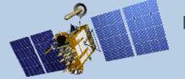
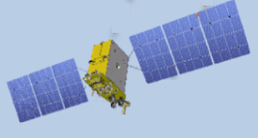
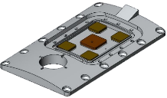
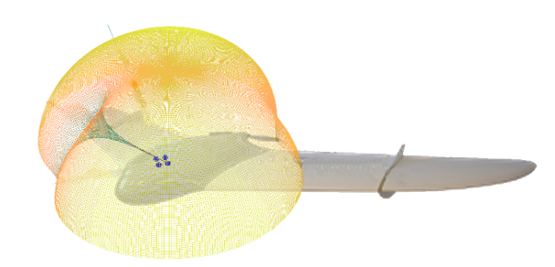
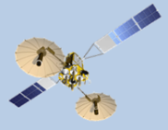
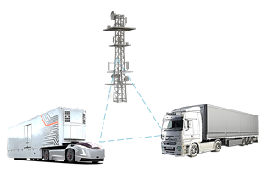
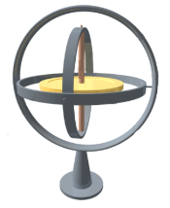
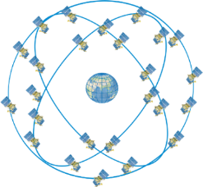
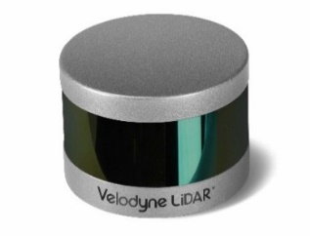
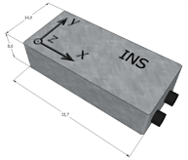
Основные направления развития навигационных и геодезических технологий
в период до 2030 года
Повышение точности и доступности предоставления услуги определения местоположения системой ГЛОНАСС, в том числе – за счет создания новых НКА (включая ВКК)
Обеспечение помехоустойчивости, в том числе – за счет учета пространственных характеристик сигналов постановщиков помех, на потребительском уровне
2030
Цифровая антенная решётка
Интеграция различных источников измерительной информации, необходимой для решения задачи бесшовной навигации в любых условиях (расширение зон и условий предоставления навигационных услуг)
Абонентские терминалы с комплексированной системой навигации
Сервисы для беспилотных ТС
Умный город/умные дороги
Позиционирование с/х техники (точное земледелие)
Высокоточные геодезические измерения и мониторинг

Slide 3
Развитие средств метрологического обеспечения координатных измерений
СОЗДАНИЕ СРЕДСТВ МЕТРОЛОГИЧЕСКОГО ОБЕСПЕЧЕНИЯ СИСТЕМЫ ГЛОНАСС
СОЗДАНИЕ СРЕДСТВ МЕТРОЛОГИЧЕСКОГО ОБЕСПЕЧЕНИЯ КОМПЛЕКСИРОВАННЫХ НАВИГАЦИОННЫХ ТЕХНОЛОГИЙ
РАЗВИТИЕ ПЕРВИЧНОЙ ЭТАЛОННОЙ БАЗЫ ДЛЯ КООРДИНАТНЫХ ИЗМЕРЕНИЙ
ПРОИЗВОДСТВО ВЫСОКОТОЧНЫХ СРЕДСТВ ИЗМЕРЕНИЙ
РАДИОТЕХНИЧЕСКИЕ И КООРДИНАТНО-ВРЕМЕННЫЕ ИЗМЕРЕНИЯ
ИЗМЕРЕНИЯ БОЛЬШИХ ДЛИН И ЛИНЕЙНО-УГЛОВЫЕ ИЗМЕРЕНИЯ
Другие виды измерений (температурные, импульсные и т.д.)
ГРАВИМЕТРИЧЕСКИЕ ИЗМЕРЕНИЯ

Slide 4
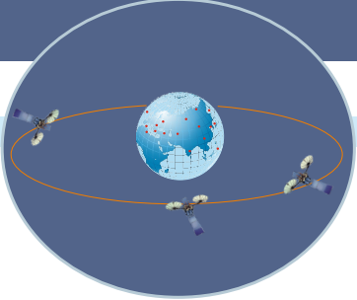
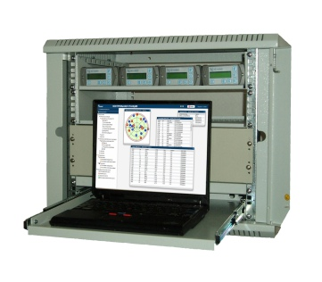
ОСНОВНЫЕ ПОТРЕБИТЕЛИ
СРЕДСТВА ИЗМЕРЕНИЙ, РАЗМЕЩЕННЫЕ НА НАВИГАЦИОННЫХ КОСМИЧЕСКИХ АППАРАТАХ СИСТЕМЫ ГЛОНАСС
СРЕДСТВА ИЗМЕРЕНИЙ ИЗ СОСТАВА НАЗЕМНОГО КОМПЛЕКСА УПРАВЛЕНИЯ СИСТЕМЫ ГЛОНАСС
Средства метрологического обеспечения системы ГЛОНАСС
СРЕДСТВА ИЗМЕРЕНИЙ ИЗ СОСТАВА СИСТЕМ ФУНКЦИОНАЛЬНЫХ ДОПОЛНЕНИЙ
СРЕДСТВА ИЗМЕРЕНИЙ ИЗ СОСТАВА СИСТЕМЫ ВЫСОКОТОЧНОГО АПОСТЕРИОРНОГО ОПРЕДЕЛЕНИЯ ЭФЕМЕРИД И ВРЕМЕННЫХ ПОПРАВОК
НАВИГАЦИОННАЯ АППАРАТУРА ПОТРЕБИТЕЛЯ

Slide 5
Государственные первичные эталоны в сфере координатных измерений
Рабочие эталоны и средства измерений

Slide 6
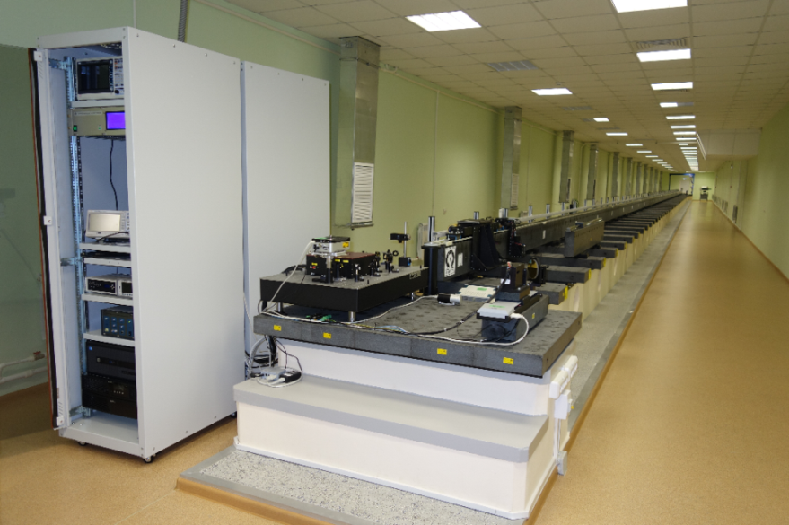
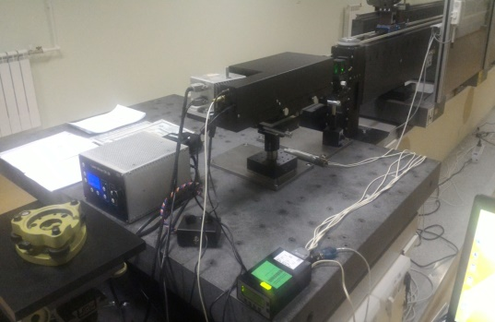
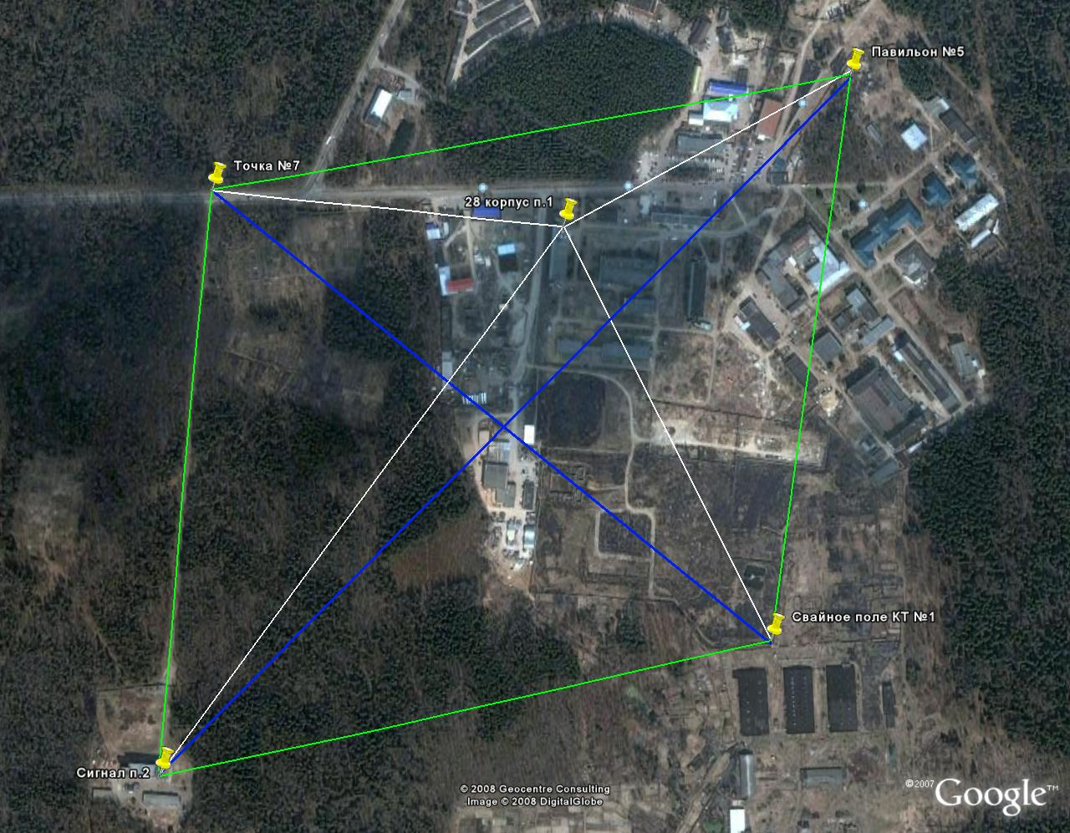
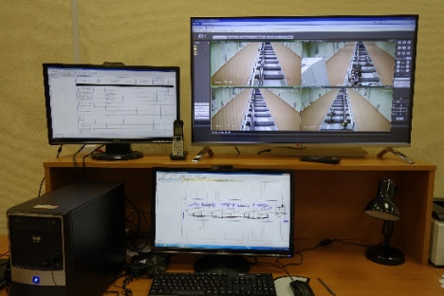
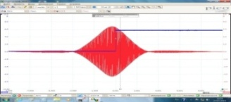
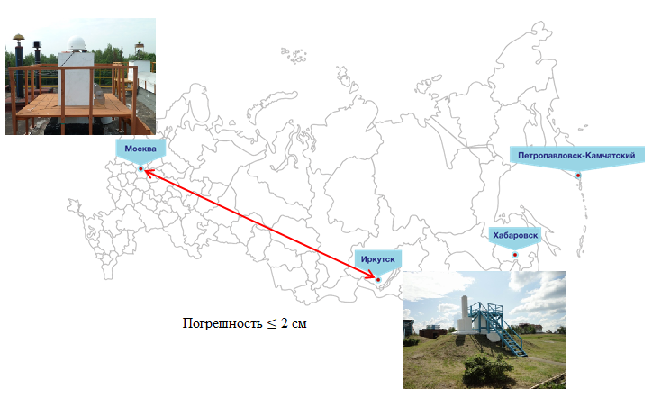
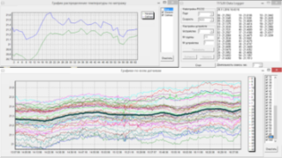
Государственный первичный специальный эталон единицы длины ГЭТ 199-2018
Транспортируемый лазерный интерферометр.
Среднее квадратическое отклонение результата измерений 2,5 мкм
Лазерный эталон сравнения и эталонные базисы в диапазоне 24 м – 3000 м.
Среднее квадратическое отклонение результата измерений 0,7 мм
Эталонный измерительный комплекс в диапазоне длин до 60 м.
Неисключенная систематическая погрешность ± 5 мкм
Среднее квадратическое отклонение результата измерений 1,0 мкм
Эталон сравнения на основе приемников КНС и опорных базисных пунктов в диапазоне 1 км - 4 000 км

Slide 7
ГЭТ 199-2018
Государственный первичный специальный эталон единицы длины ГЭТ 199
До 60 м
24-3000 м
1-4000 км
Эталонный измерительный комплекс длины в диапазоне до 60 м на основе гелий-неонового лазера
Лазерный эталон сравнения и эталонные базисы в диапазоне 24 м – 3000 м
Эталон сравнения на основе приемников КНС и опорных базисных пунктов в диапазоне 1 км - 4 000 км
Электронные тахеометры
Спутниковые многочастотный измерительные средства
Эталонный измерительный комплекс в диапазоне длин до 60 м на основе фемтосекундного лазера и измерительного базиса
Система лазерная координатно-измерительная
Квантово-оптические системы
Гравиметрические средства измерений
Интерферометр лазерный транспортируемый
Спутниковые многочастотные измерительные средства
Эталонный измерительный комплекс в диапазоне измерений приращений координат (длин) до 60 м

Slide 8
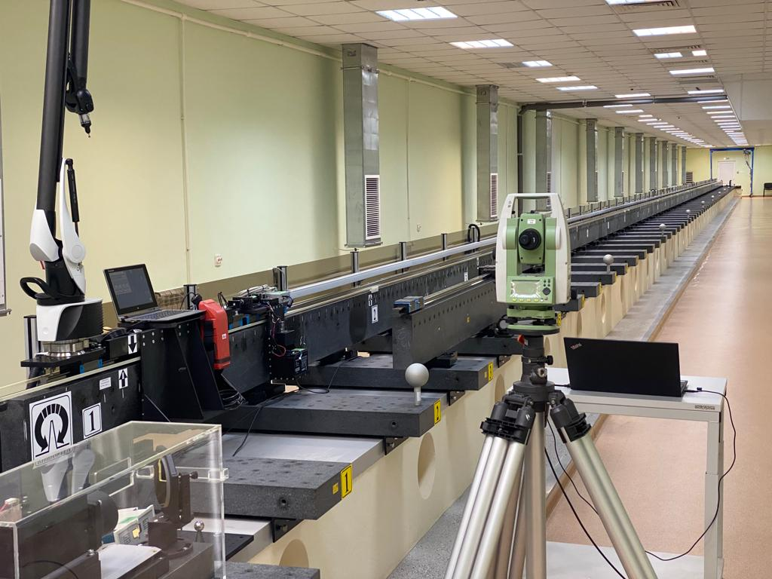
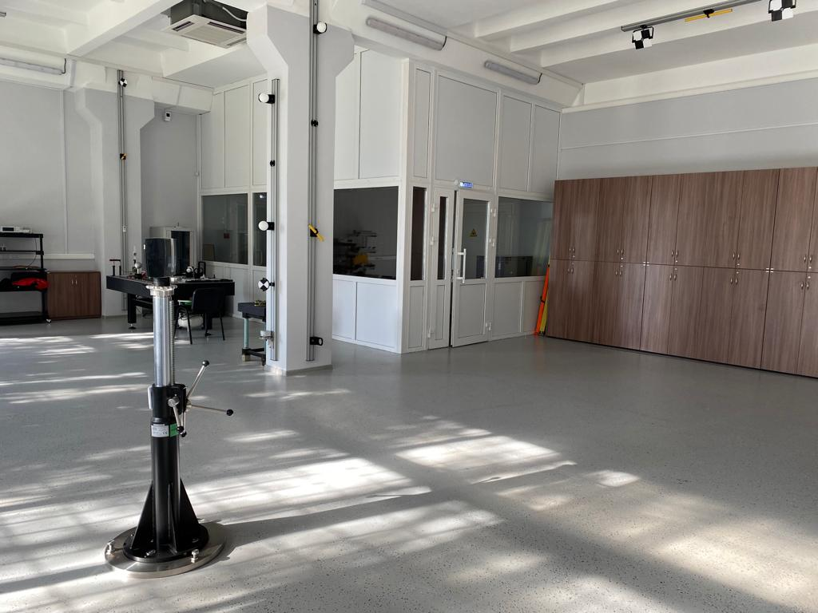
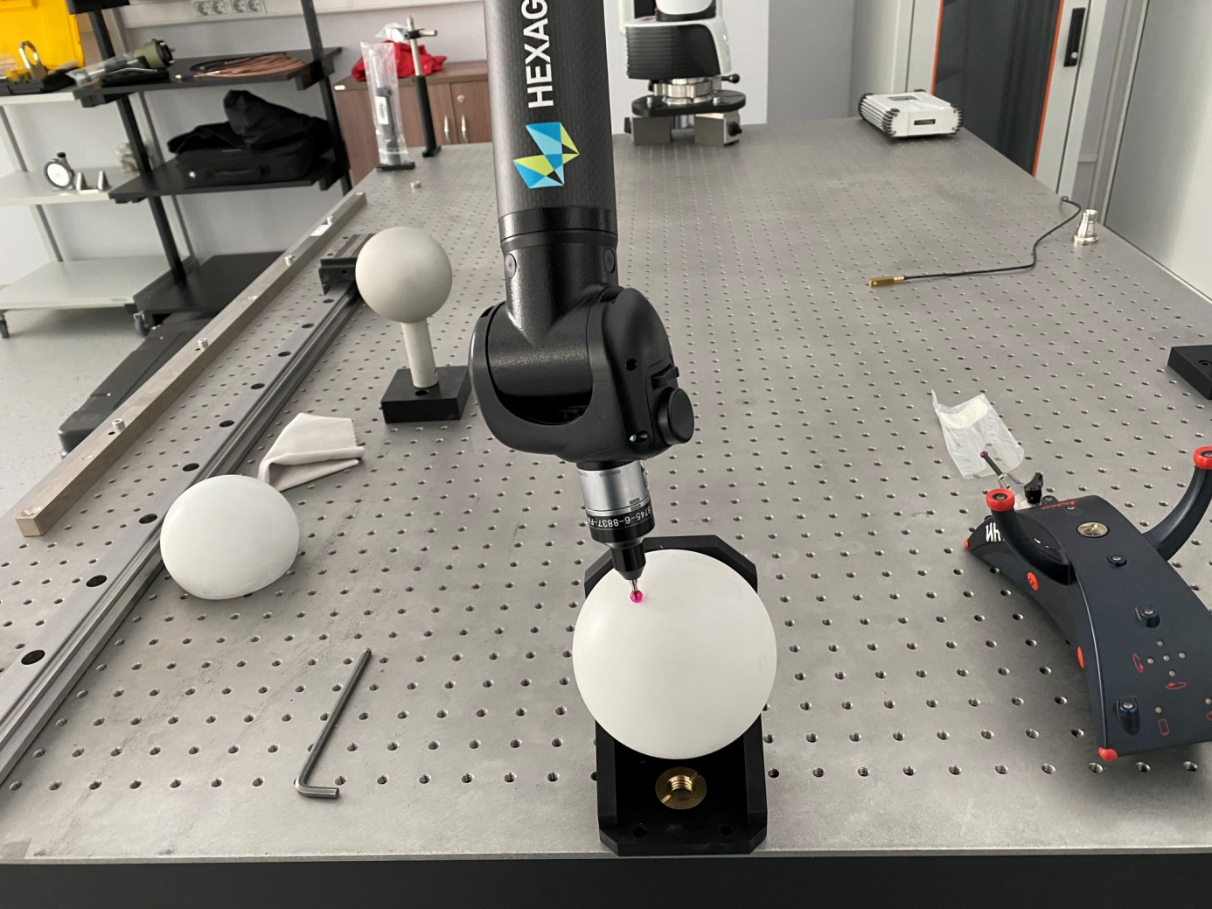
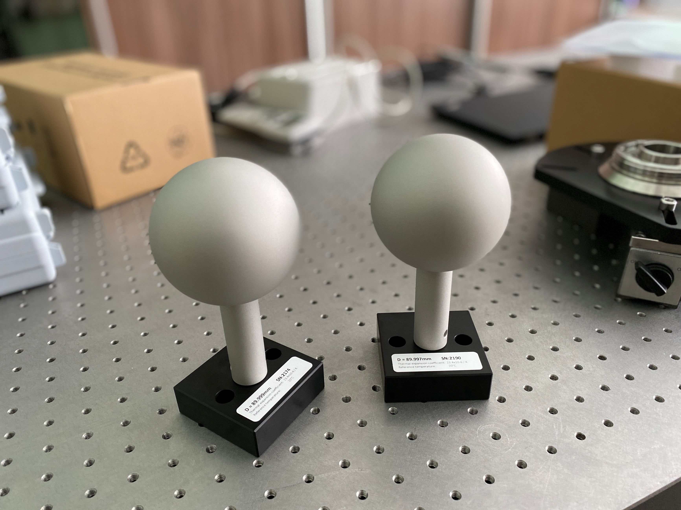
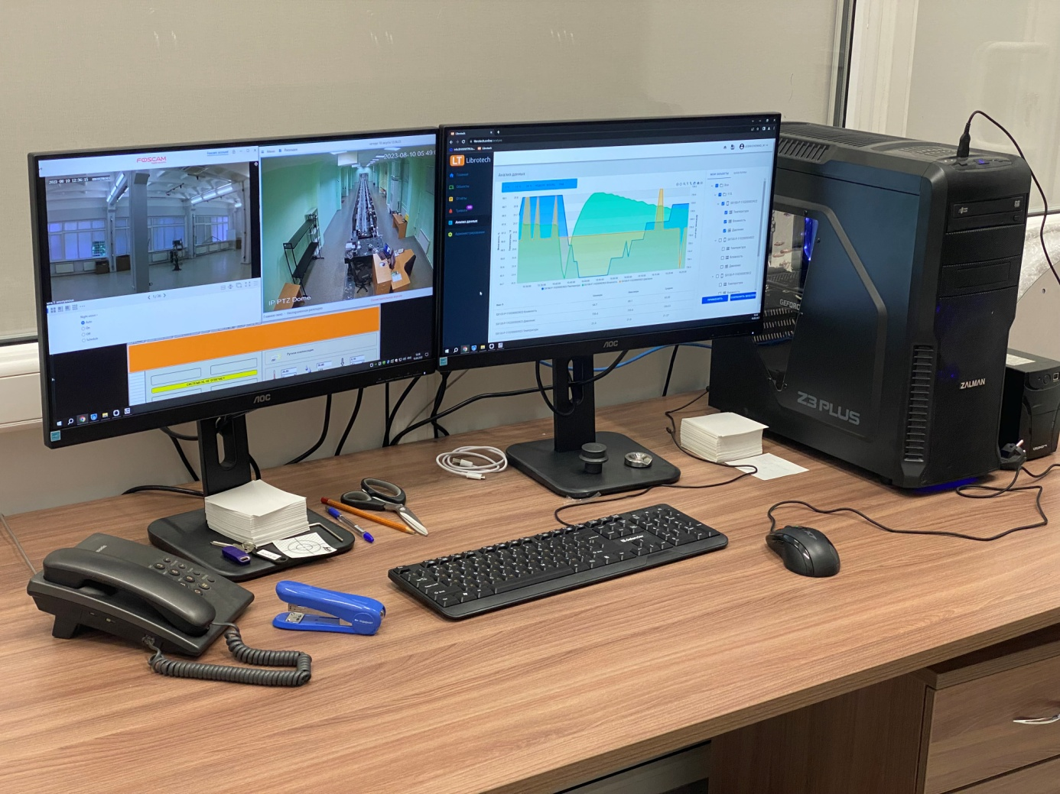
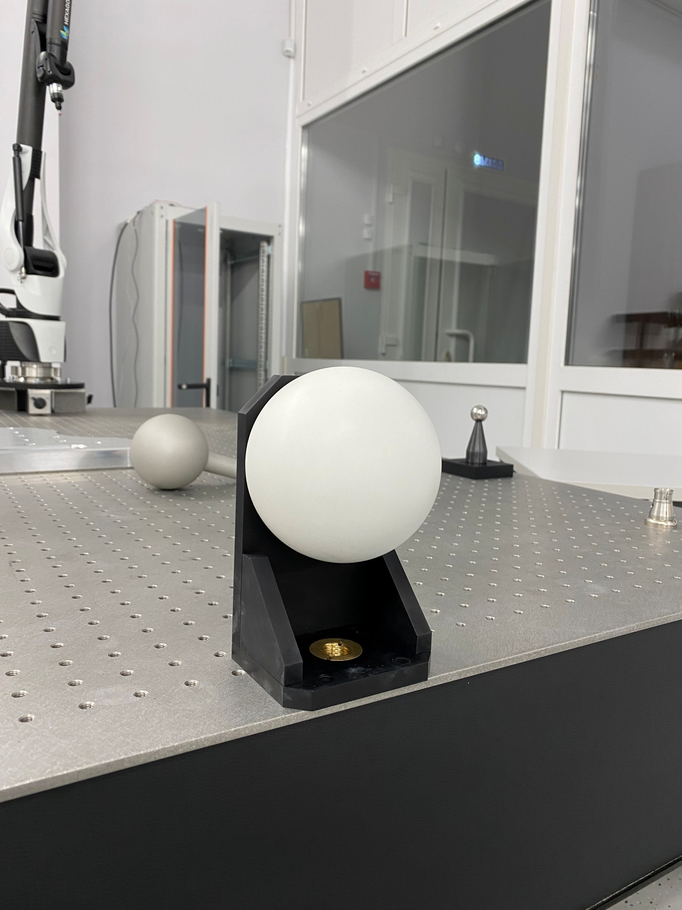
Совершенствование
государственного первичного специального эталона единицы длины ГЭТ 199-2018 с целью обеспечения единства измерений для высокоточных тахеометров в режиме трёхмерных измерений (НТК Росстандарта 2024 г.)
№ п/п | Показатель | Значение
В диапазоне измерений приращений координат (координат) до 60 м при проведении трёхмерных измерений
1 | Неисключенная систематическая погрешность | не более 25 мкм
2 | Среднее квадратическое отклонение результата измерений | не более 31 мкм

Slide 9
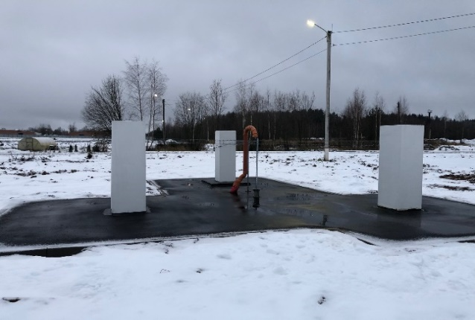
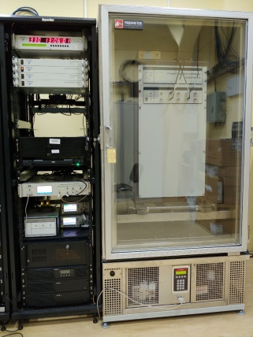
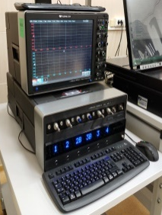
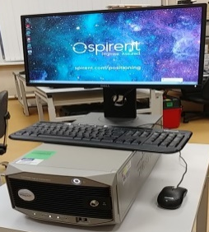
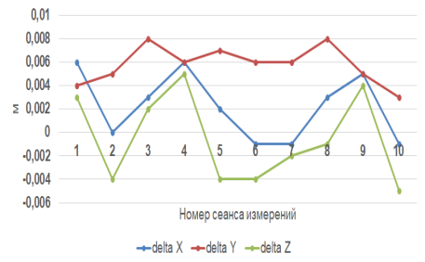
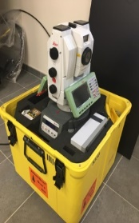
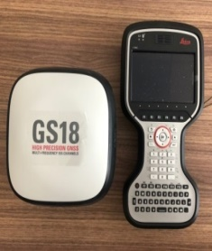
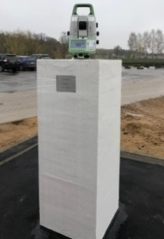
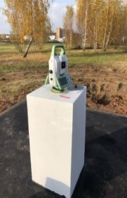
Государственный первичный специальный эталон координат местоположения ГЭТ 218-2022
(проведены испытания в 2021 году, утвержден в 2022 году)
Координатно-временные измерительные средства
Азимутальные измерительные средства
Характеристики эталона (основные) | Значение
В части хранения абсолютных координат - неисключенная систематическая погрешность | 0,01 м
В части измерения приращений координат в системах координат WGS-84, ПЗ-90.11, ГСК-2011, ITRF - среднее квадратическое отклонение - неисключенная систематическая погрешность | 0,5∙10⁻⁶∙L м 0,001 м
В части воспроизведения координат потребителя ГНСС в системах координат WGS-84, ПЗ-90.11, ГСК-2011, ITRF - среднее квадратическое отклонение - неисключенная систематическая погрешность | 0,019 м 0,01 м
В части измерения астрономического азимута оптического хранителя азимутальных направлений - среднее квадратическое отклонение - неисключенная систематическая погрешность | 0,28" 0,3"

Slide 12
ЗАКЛЮЧЕНИЕ
Представляется целесообразным единый системный подход к обеспечению единства измерений в области координатных измерений в целом, основывающийся на общих принципах, изложенных выше. Это касается в первую очередь разработки и совершенствования системы эталонов для координатных измерений, системный анализ и корректировка поверочных схем, разработка методик и эталонов для проведения испытаний и поверки координатных СИ, аттестации алгоритмов и программ координатных измерений, а так же разработки или коррекции нормативных документов, выполнение требований которых является необходимым условием обеспечения единства измерений для координатных измерений.
Такой подход позволит повысить точность и достоверность решения задачи обеспечения единства измерений для оптико-электронных средств измерений координат (ЛКИС), спутниковой геодезической и навигационной аппаратуры, использующей сигналы глобальных навигационных спутниковых систем (ГНСС) ГЛОНАСС, GPS, Galileo, BeiDou, наземных дополнений (МЛДПС и т.п.), сетей активных базисных станций, и выведет на новую ступень развития средства испытаний в области геодезических и навигационных технологий. В числе наиболее востребованных средств измерений, к которым будет обеспечена передача единиц величин от первичных эталонов ГЭТ 218-2022 и ГЭТ 199-2018, — новые образцы навигационной аппаратуры потреби­телей ГНСС, ЛКИС, азимутальные СИ.

Slide 13
Спасибо за внимание!

